Slide 1



TRƯỜNG TIỂU HỌC PHÚC LỢI
TIẾNG VIỆT 1

Slide 2





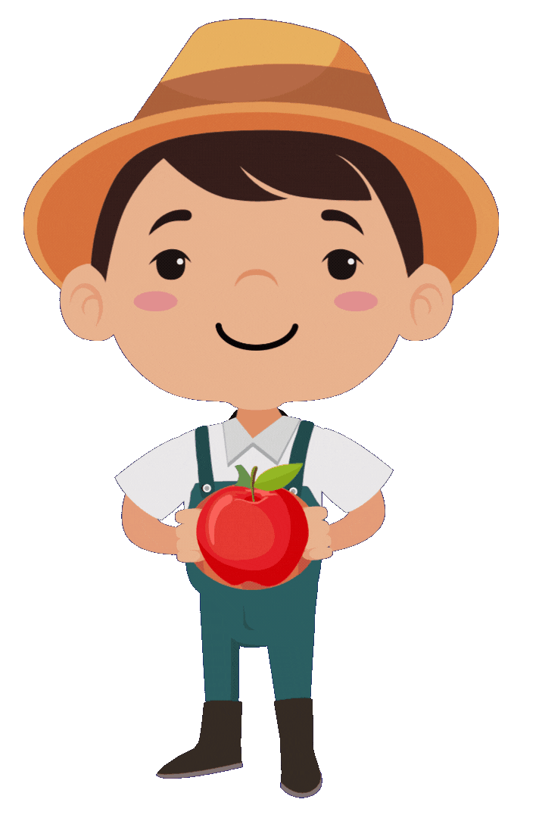
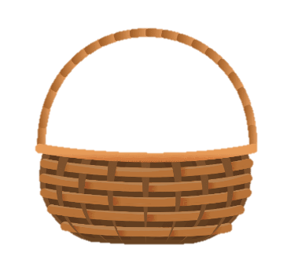


Trò chơi: Hái táo
Trò chơi: Hái táo
4
1
6
5
2
3
Loắt choắt
Nhọn hoắt
Hoạt hình
Tóc xoăn
Hoa xoan
Thoăn thoắt

Slide 3



Slide 4
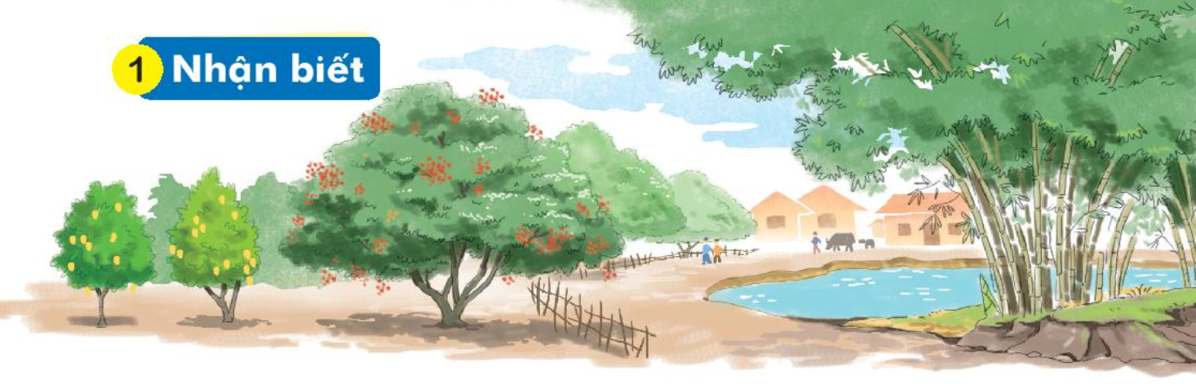


Quê ngoại của Hà có luỹ tre xanh, có cây trái xum xuê.
oai
uê

Slide 5
TIẾNG VIỆT 1
Bài 77: oai uê uy

Slide 6


Slide 7

oai
uê
uy
ng
oai
ngoại
oai

Slide 8

ngoại
khoai
ngoái
oai
oai
oai
tuế
huệ
thuế
uê
uê
uê
uy
thuỷ
huy
luỹ

Slide 9
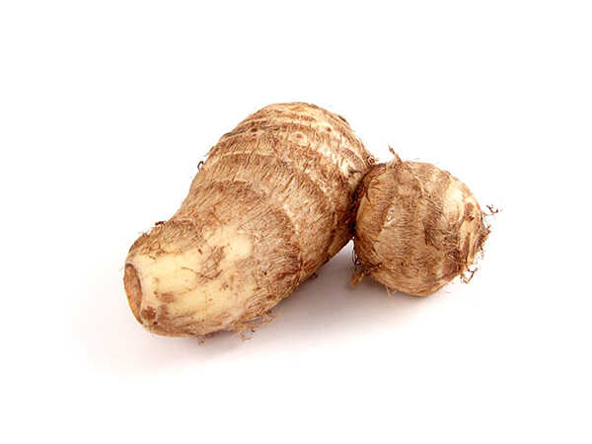
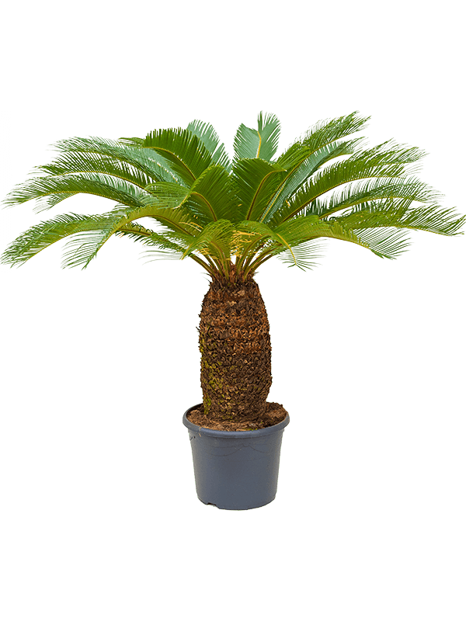


khoai sọ
vạn tuế
tàu thuỷ
oai
uê

Slide 10

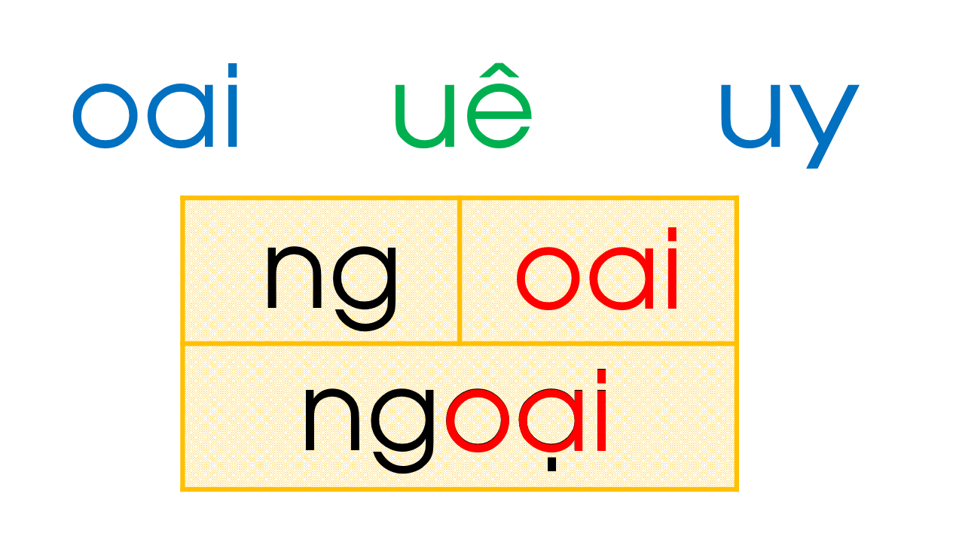
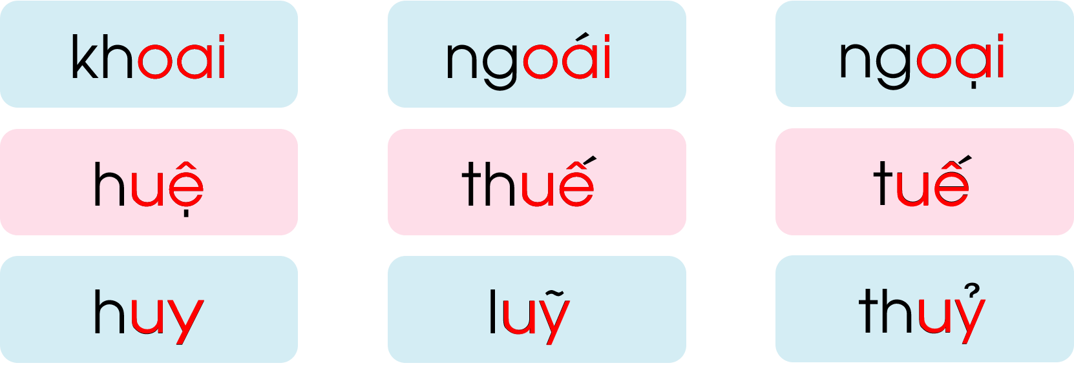


Slide 11


Slide 12

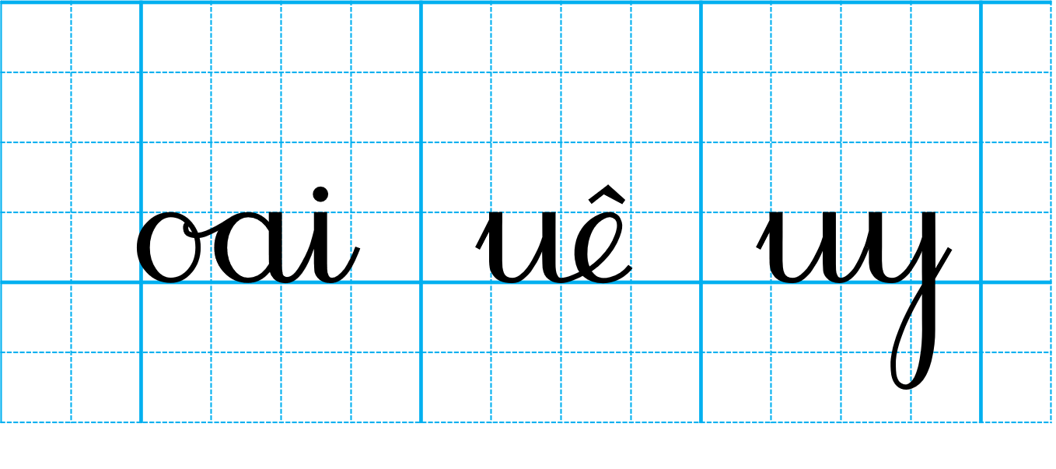
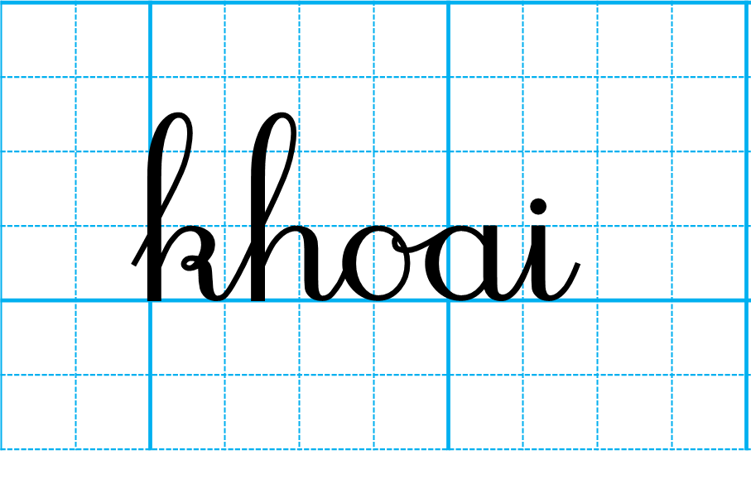
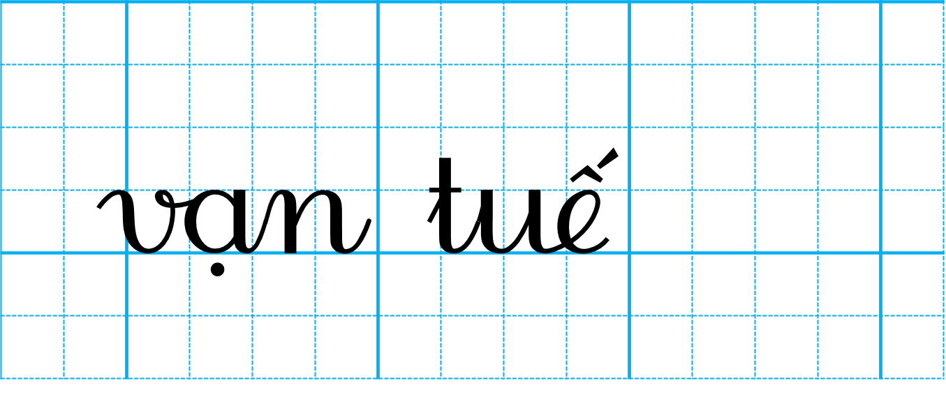
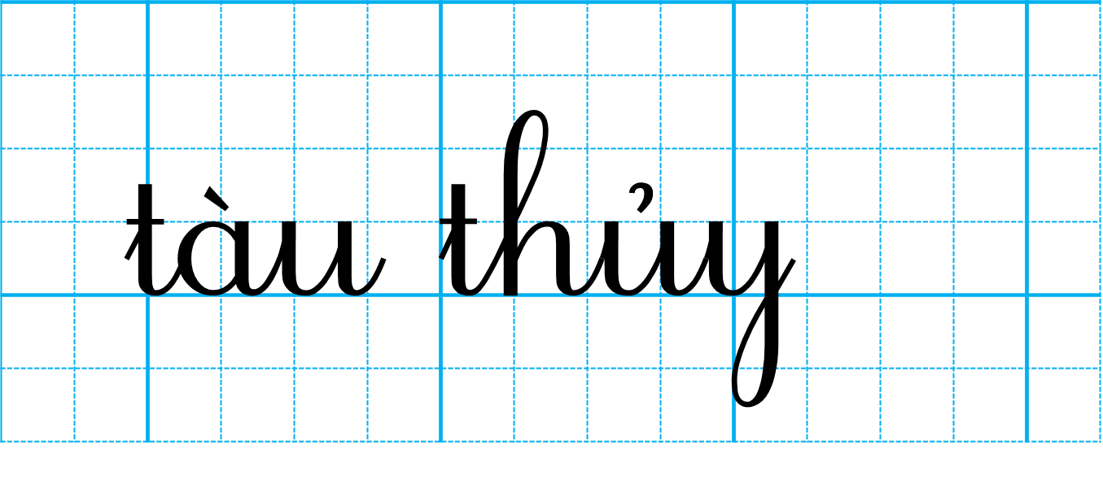

Slide 13


Slide 14

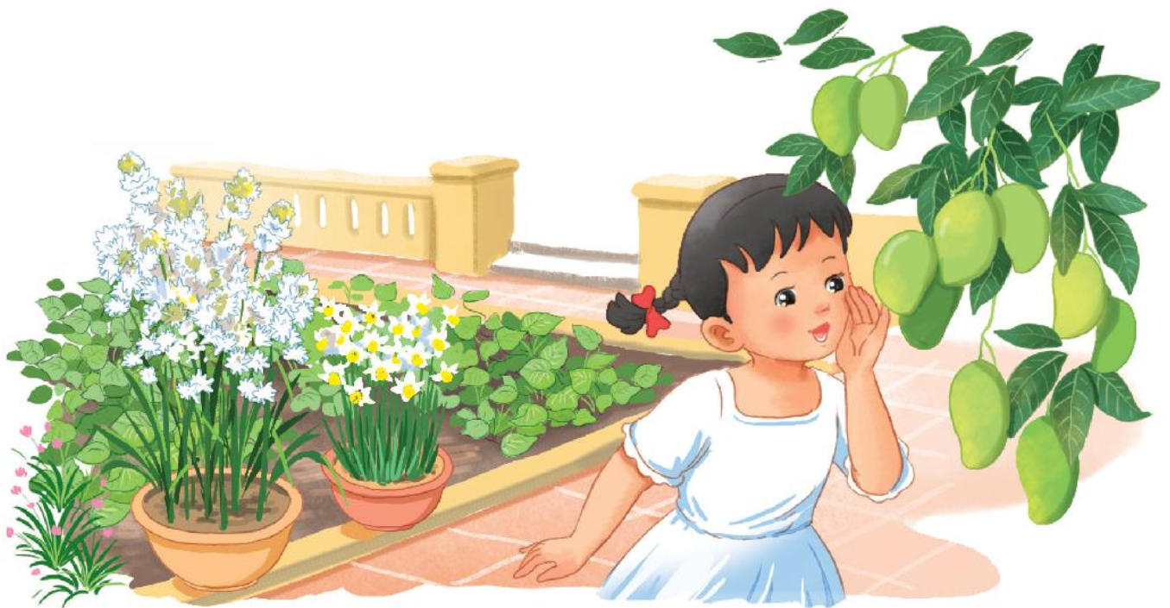

Slide 15

Ngày nghỉ, Hà thoải mái vui đùa với hoa trái vườn nhà. Hà thì thầm với cây xoài lúc lỉu quả. Hà cúi trêu đám dây khoai lang đang bò trên mặt đất. Em cùng gió nô giỡn bên những bông huệ trắng. Em đưa tay vuốt ve những cánh thủy tiên đang thi nhau khoe sắc.

Slide 16

Ngày nghỉ, Hà thoải mái vui đùa với hoa trái vườn nhà. Hà thì thầm với cây xoài lúc lỉu quả. Hà cúi trêu đám dây khoai lang đang bò trên mặt đất. Em cùng gió nô giỡn bên những bông huệ trắng. Em đưa tay vuốt ve những cánh thủy tiên đang thi nhau khoe sắc.

Slide 17


Slide 18

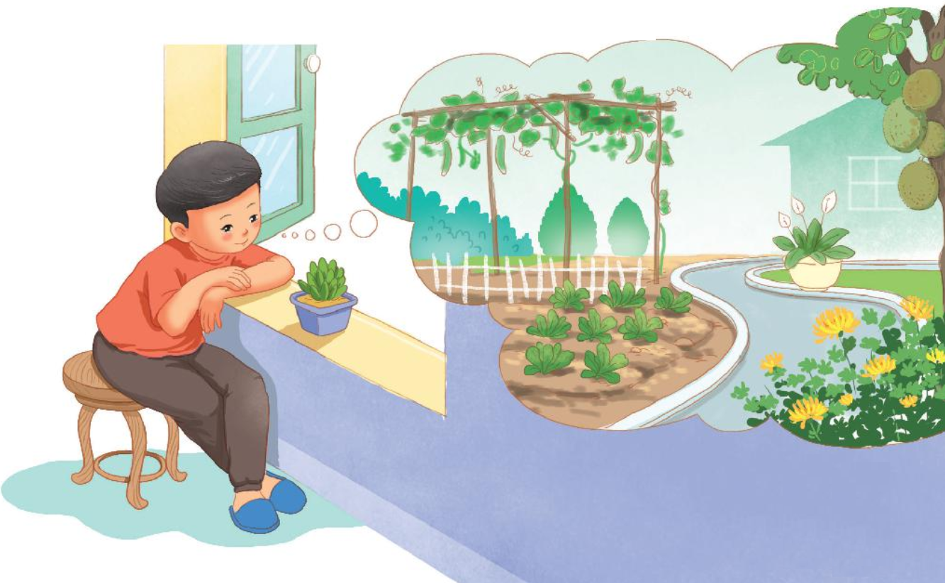
Khu vườn mơ ước

Slide 19

Hoạt động tiếp nối

